Slide 1
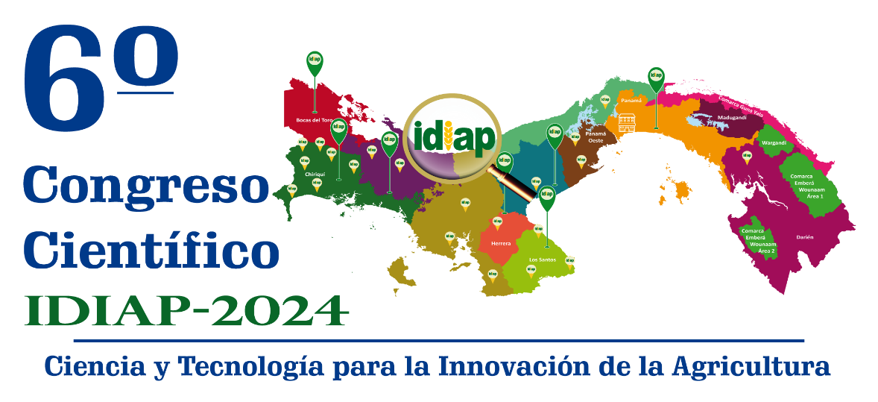
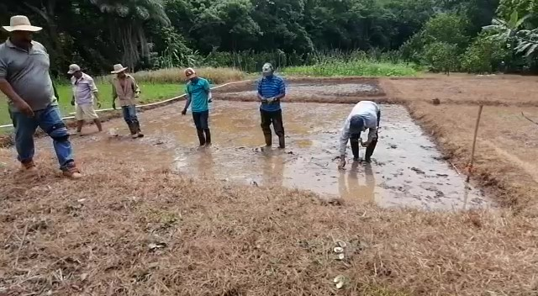
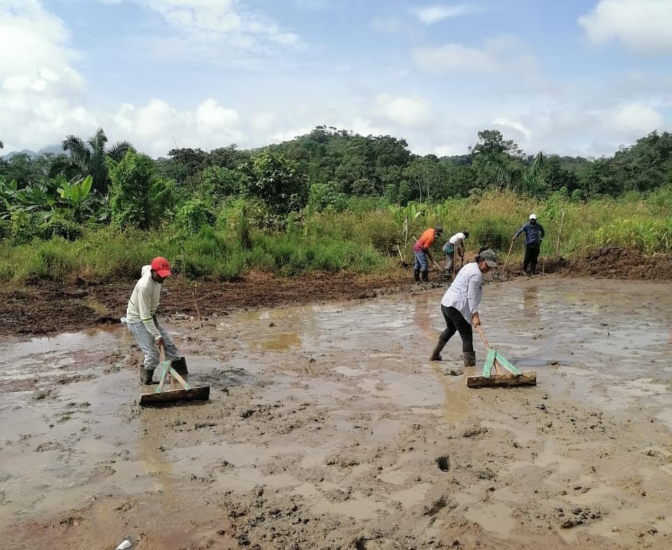
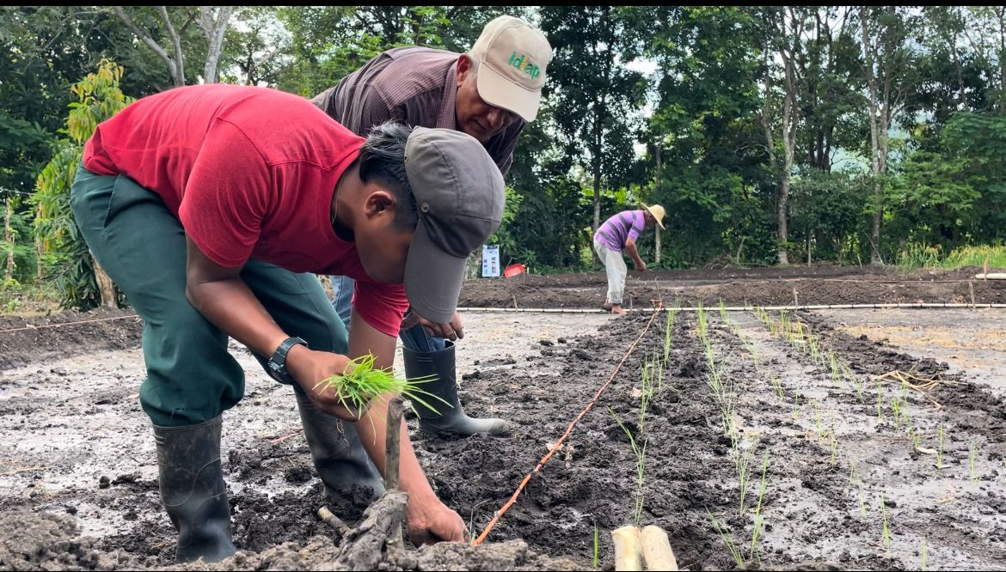
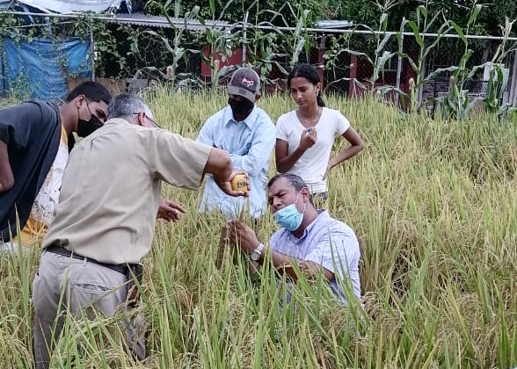
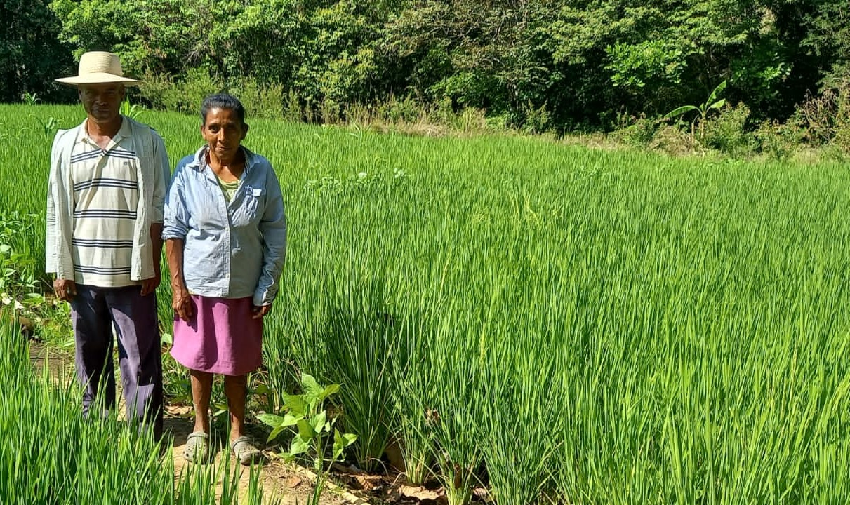
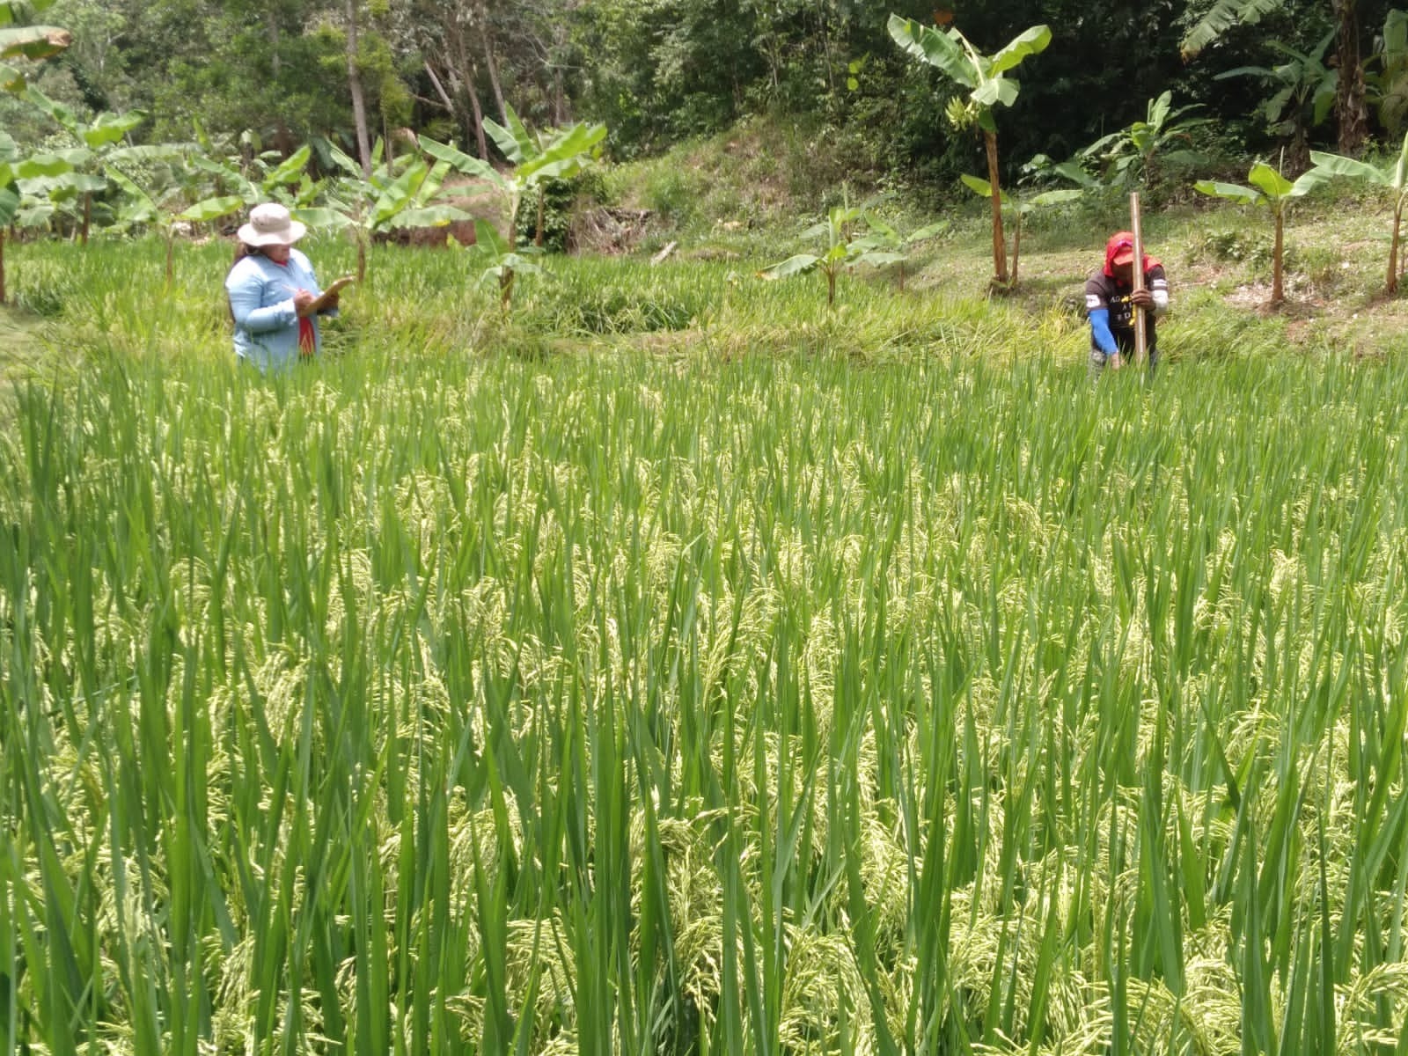
SISTEMA INTENSIVO DEL CULTIVO DE ARROZ COMO MEDIDA DE ADAPTACIÓN A LA VARIABILIDAD CLIMÁTICA¹
José I. Mejía², José Yau², Nelson Osorio², Mayka Barría², Agustín Jiménez², Benito Franco², Omaira de Rivera², Boris Sánchez², Joaquín González², Walker González², Andrés Ibarra², Noemí Quintero², Diana Madrid²
INTRODUCCIÓN
Panamá destaca como uno de los países de la región centroamericana con un elevado consumo per cápita de arroz, un alimento esencial en la dieta panameña y una fuente principal de ingresos para más de 1949 productores. Ante la variabilidad climática y la necesidad de cambiar métodos de Siembra Convencional (SC) asociados a la agricultura industrializada, surge el Sistema Intensivo del Cultivo del Arroz (SICA) como una alternativa tecnológica. El SICA, es un conjunto de prácticas agrícolas que se basa en el principio de desarrollo de sistemas radiculares saludables, grandes y profundos que puedan resistir mejor la sequía, el anegamiento y el daño causado por el viento (Turmel et al., 2011).
RESULTADOS
Ambos sistemas, SICA y SC, demostraron moderada resistencia a las principales enfermedades, con bajos niveles de incidencia y severidad. En cuanto a la variable de acame, el tratamiento SC mostró tallos débiles con tendencia al acame, mientras que el SICA presentó tallos fuertes sin tendencia al volcamiento (Gráfica 1). El análisis estadístico indicó que los rendimientos del cultivo de arroz en los tratamientos SICA y SC son estadísticamente similares (P<0.05). Los rendimientos promedio del SICA fueron de 7,4 y 4,4 t ha⁻¹ en los ciclos de siembra 1 y 2, respectivamente. En el sistema SC, los rendimientos promedio fueron de 6,3 y 3,6 t ha⁻¹ en los mismos ciclos (Gráfica 2).
OBJETIVO
Comparar dos sistemas de producción de arroz (Oryza sativa L.), SICA y SC, en fincas de agricultura familiar en Panamá
MATERIALES Y MÉTODOS
Se llevó a cabo un experimento durante dos ciclos agrícolas 2021-2022 y 2022-2023 en ocho localidades: Tonosí (Los Santos), Santa Fé (Veraguas); Olá (Coclé); Capira (Panamá Oeste); La Zanguenga (Panamá Oeste), Las Pavas (Panamá Oeste), Caño Quebrado Abajo (Panamá Oeste), y Chepo (Panamá Este). El material genético utilizado fue semilla de la variedad de arroz I-FL-6918, categoría básica, proveniente de los viveros del IDIAP en Río Hato. Se implementaron 16 parcelas experimentales de 100 m² en fincas de productores colaboradores. La validación consistió en comparar la siembra tradicional SC y el sistema SICA. Se evaluó el rendimiento en ambos sistemas durante los dos ciclos de siembra, realizando análisis estadísticos de las variables asociadas a los componentes de rendimiento y características agronómicas mediante la prueba "t" de Student.
Gráfica 2. Rendimiento de SICA y SC
Gráfica 1. Variable acame
Los resultados de las evaluaciones a las principales características agronómicas y de rendimiento en el cultivo de arroz, con sus respectivas comparaciones de medias, entre las metodologías SICA y SC se presentan en las Gráficas 3, 4, 5, 6, 7 y 8.
Gráfica 3. Habilidad de macollamiento
Gráfica 4. Panículas por planta
Preparación del terreno en Santa Fé-Veraguas.
Nivelación de parcela SICA en Capira-Panamá Oeste.
Gráfica 5. Altura de la planta
Gráfica 6. Panículas por m²
Siembra de Parcelas SICA en Tonosí-Los Santos.
Evaluación de parcelas SICA Chepo-Panamá Este.
Gráfica 7. Granos por panícula
Gráfica 8. Peso de 1000 granos
CONCLUSIÓN
La aplicación de la metodología SICA produjo rendimientos similares al SC evaluado. Además, la parcela SICA utilizó menos semilla y presentó menor costo en compra de insumos y mano de obra que la parcela SC. Por lo tanto, el sistema SICA se posiciona como una alternativa de adaptación a la variabilidad climática, especialmente en el contexto de la agricultura familiar.
Productores colaboradores SICA en Olá-Coclé.
Cosecha de parcelas SICA en Las Pavas-Panamá Oeste.
BIBLIOGRAFÍA
Turmel, M. S., Espinosa, J., Franco, L., Pérez, C., Hernández, H., González, E., Turner, B. L. (2011). On-farm evaluation of a low-input rice production system in Panama. Paddy and Water Environment: 9 (1):155–161. https://doi.org/10.1007/s10333-010-0227-1
¹RG-T3586 FONTAGRO/ 410.A.3.14 IDIAP
²Instituto de Innovación Agropecuaria de Panamá (IDIAP). jose.mejia@idiap.gob.pa

